Slide 1
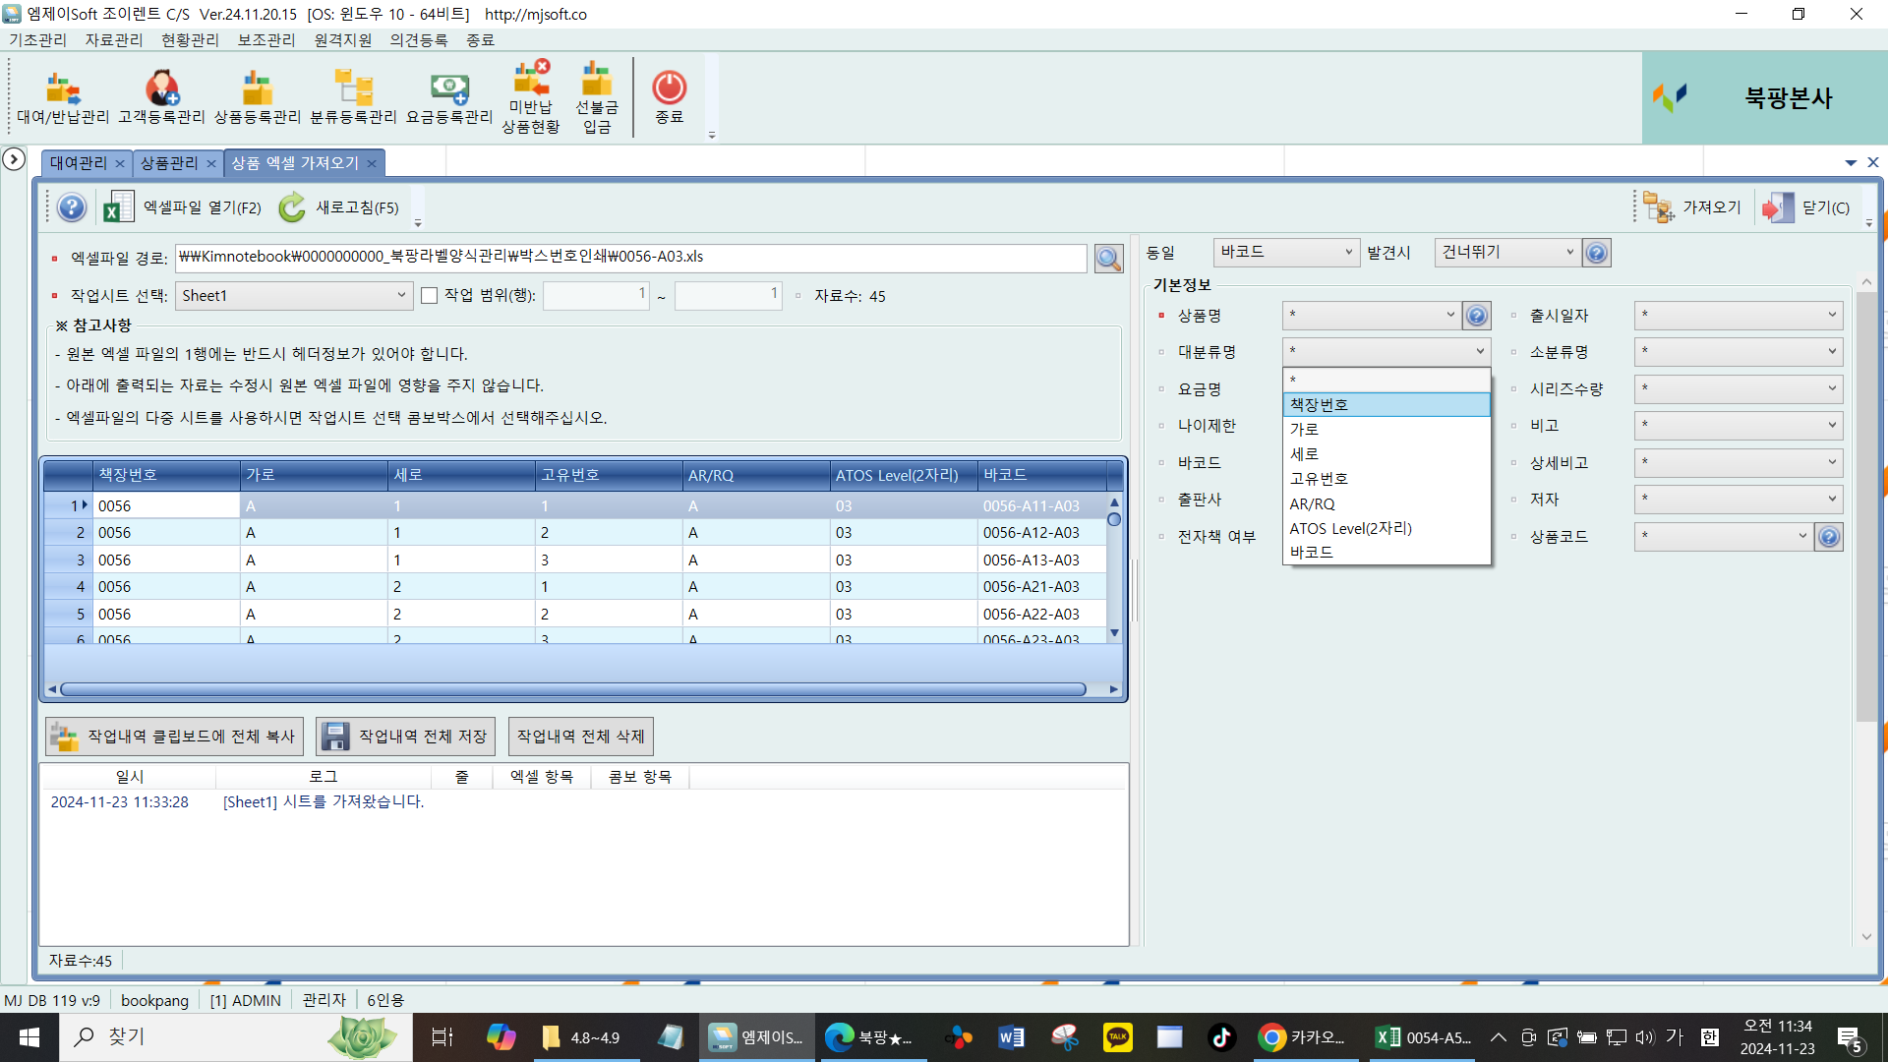
대분류명, 수분류명에 설정해 놓은
분류리스트가 나타나지 않습니다.
나머지 필드도 체크해서 엑셀로 등록을 빨리 할 수 있도록 도와주세요.

